Slide 1
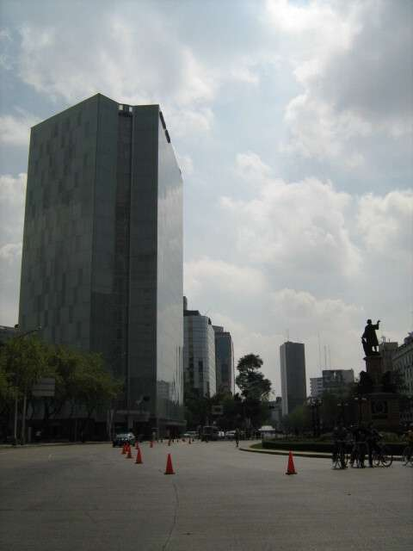
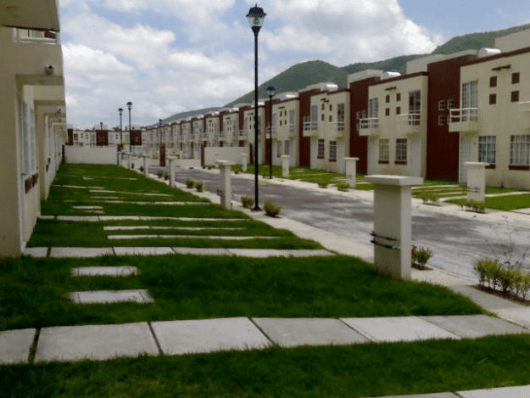
XIII Seminario de Investigación Urbana y Regional
Asimetrías del Desarrollo Nacional y Regional:
La oportunidad de las redes de ciudades
25 años ACIUR
Barranquilla Colombia Septiembre 2018
Mesa temática No. 4: Hábitat, mercados,
políticas de vivienda y procesos socioespaciales
Coordinadora: Adriana Parias,
Comité científico: Patricia Acosta y Luis Hernando Gómez
Impacto territorial y socioespacial del mercado de vivienda en la construcción de la desigualdad social.
Mtra. Claudia Catalina
Carpinteyro Serrano
carse1103@hotmail.com
Universidad Autónoma de la
Ciudad de México
“Nada humano me es ajeno”

Slide 3
Desarrollo neoliberal urbanizador
En los 90
Reformas a las políticas del INFONAVIT y con ello cambios al esquema crediticio institucional

Slide 4
La producción inmobiliaria habitacional pasa a manos del sector privado quien rentabiliza su inversión

Slide 5
A partir del año 2000
Nueva legislación en la Ciudad de México
En pro del reciclaje urbano y la redensificación
Bando 2 Plan parcial
Transferencia de potencialidad
Polígonos de actuación
Norma 26 y Norma 30

Slide 6
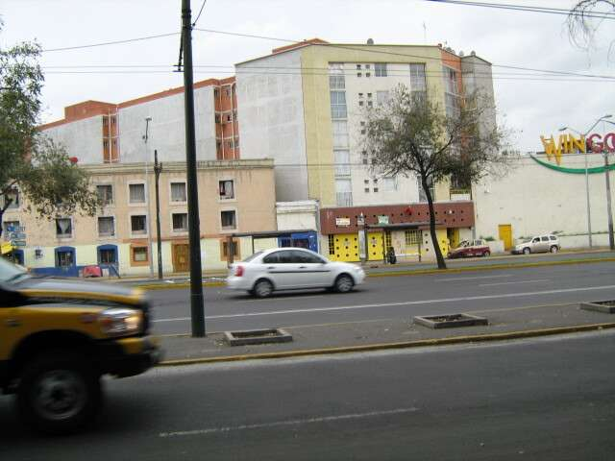
-Al interior de la
Ciudad de México DF
- En la zona metropolitana

Slide 7
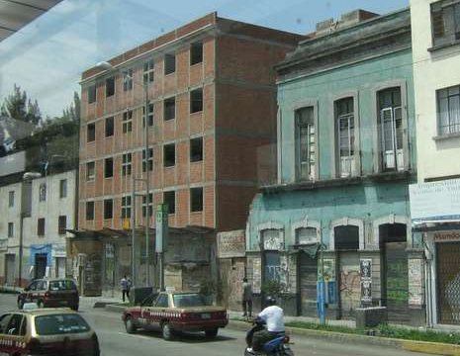
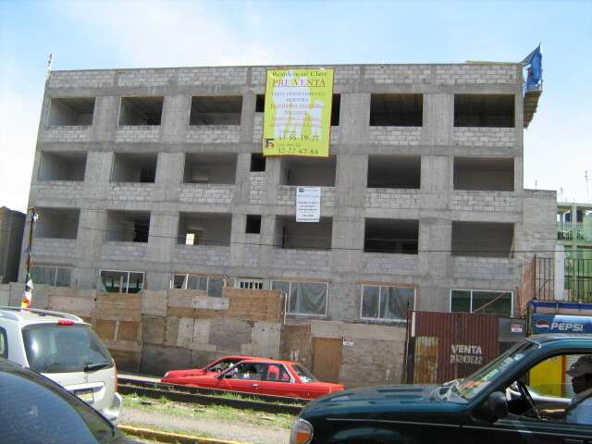
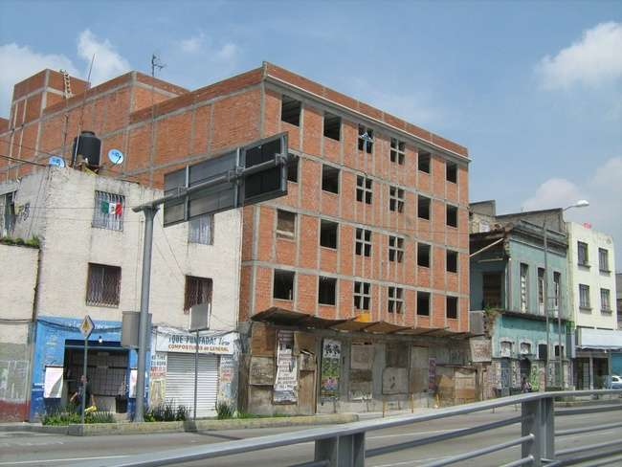
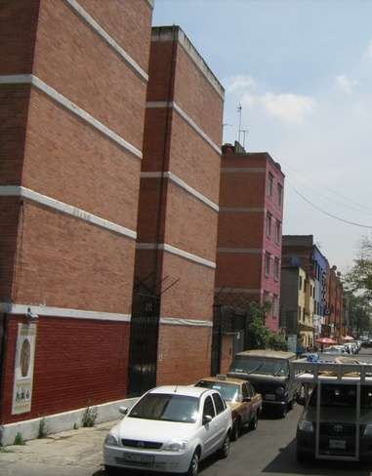

Slide 8
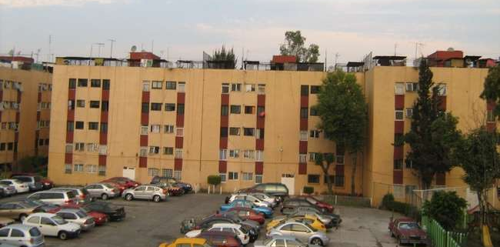
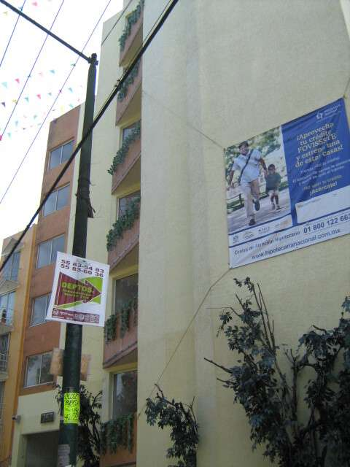
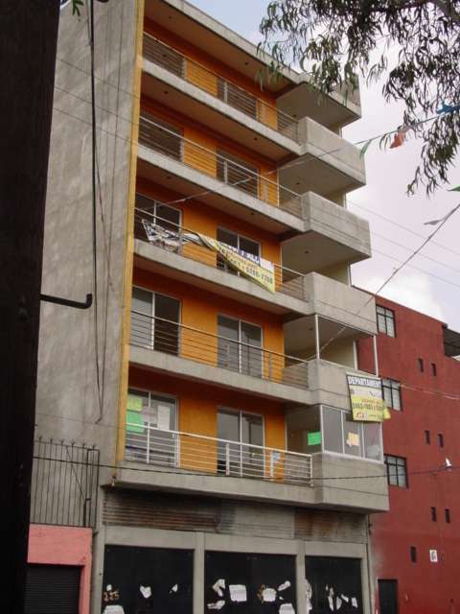
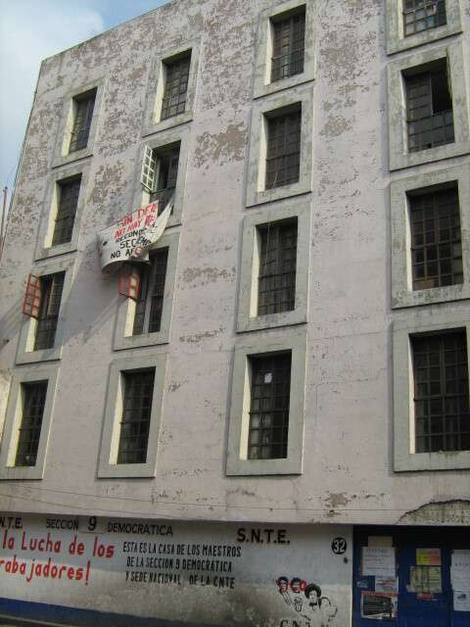

Slide 9
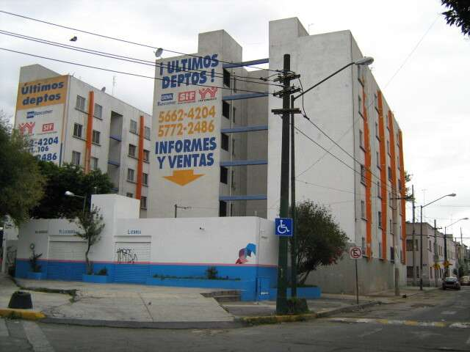
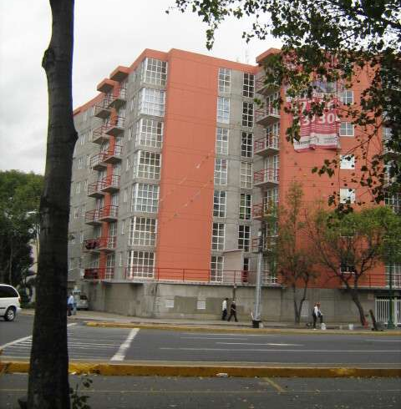
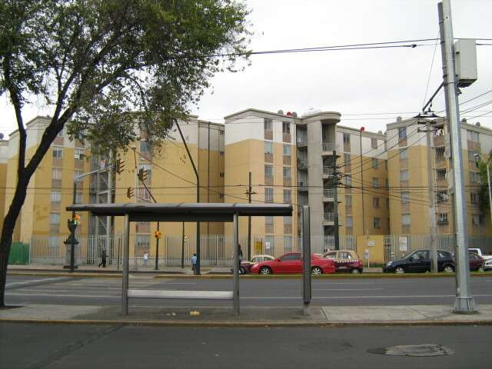

Slide 10
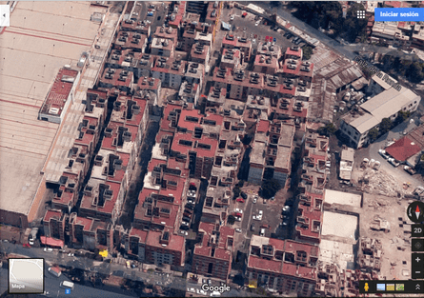

Slide 11
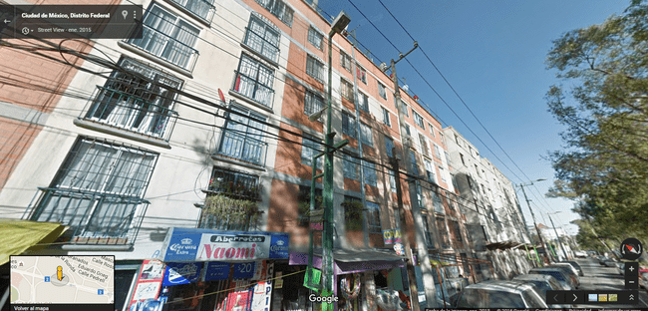
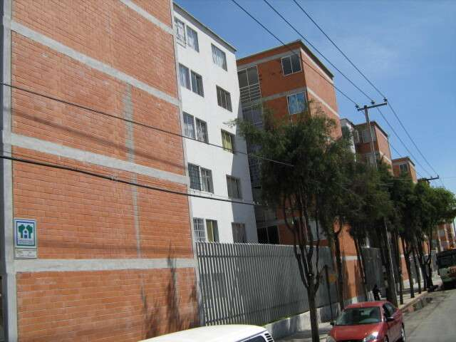
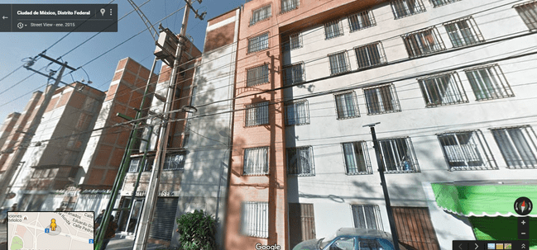

Slide 12
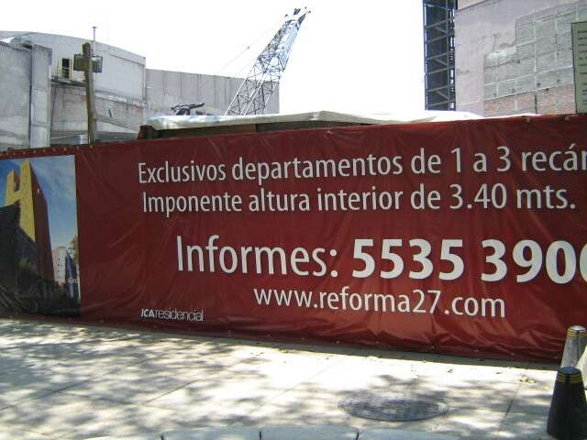
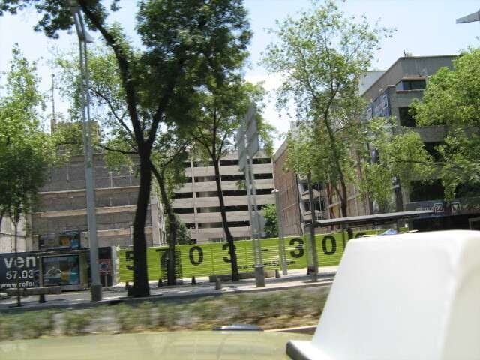
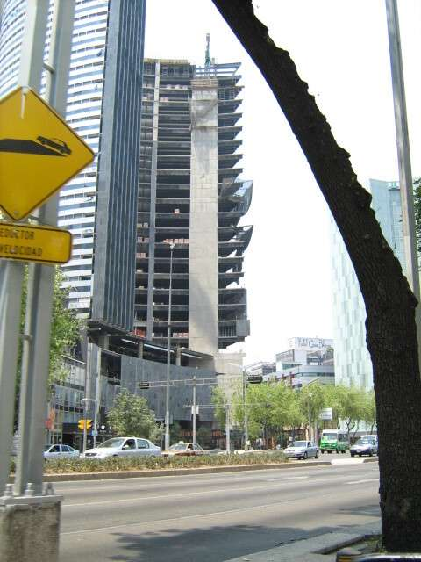
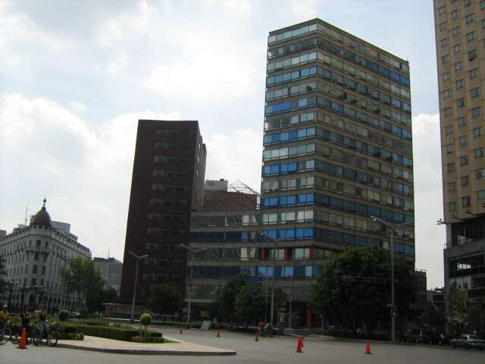
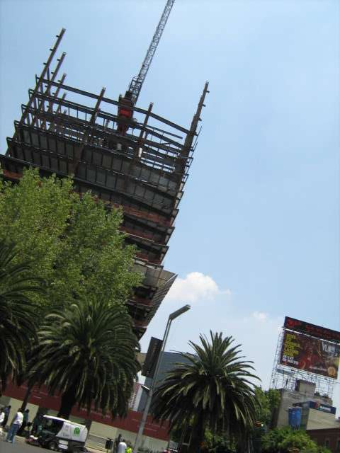
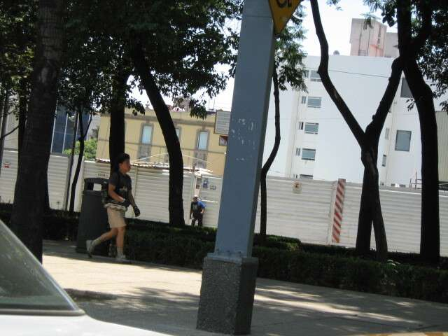
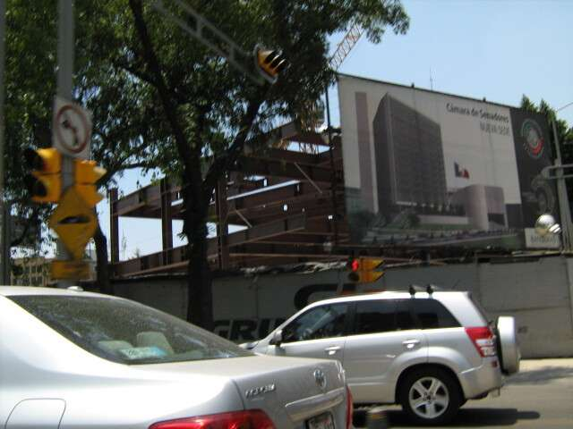

Slide 13
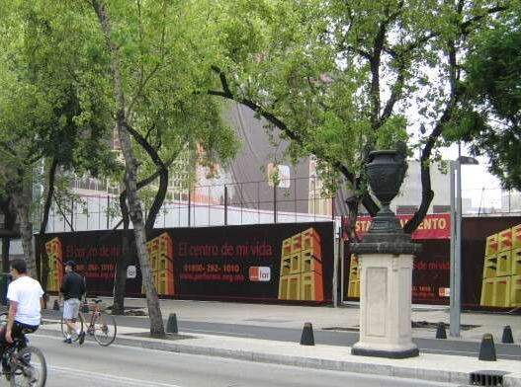
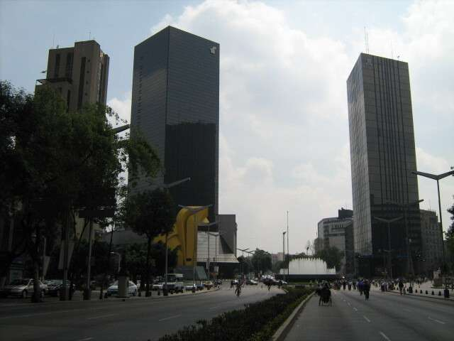
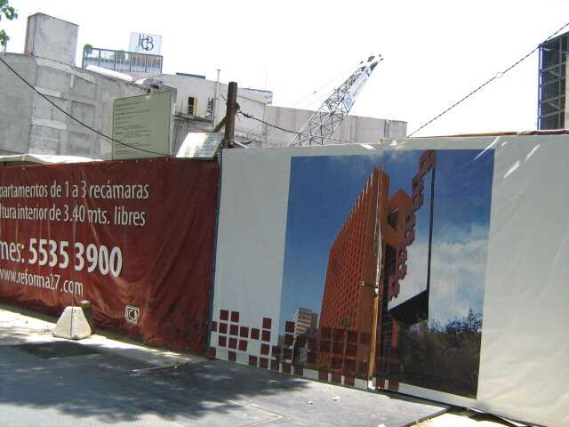
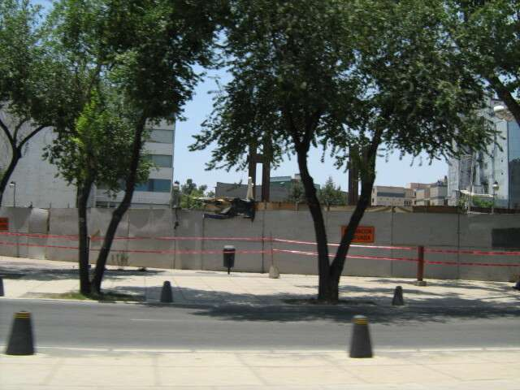
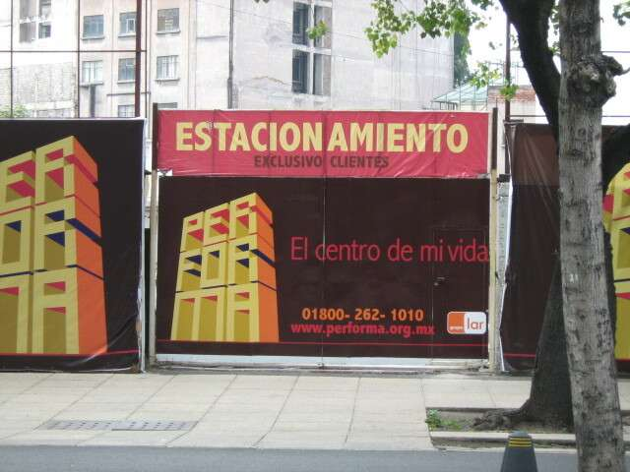

Slide 14
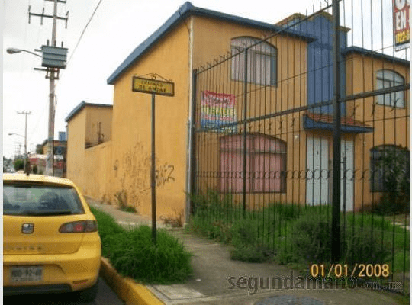
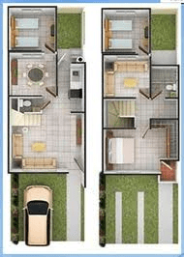

Slide 16
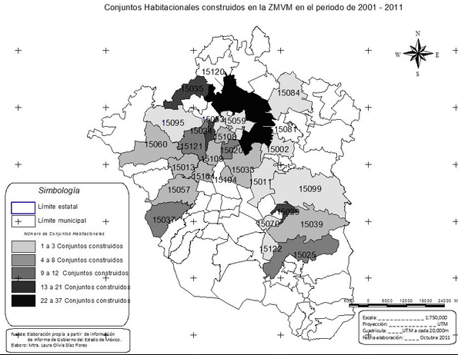

Slide 17
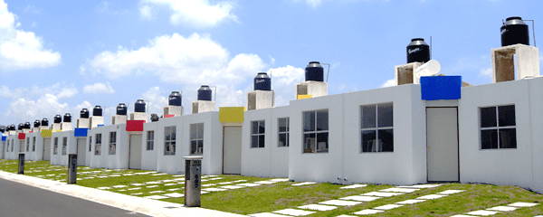

Slide 19
